Slide 1
Squarify

Slide 2
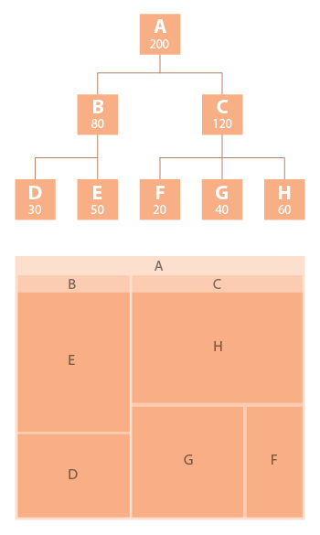
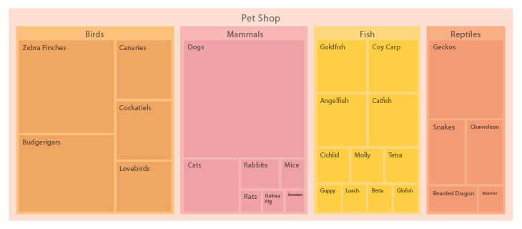
Treemap

Slide 3
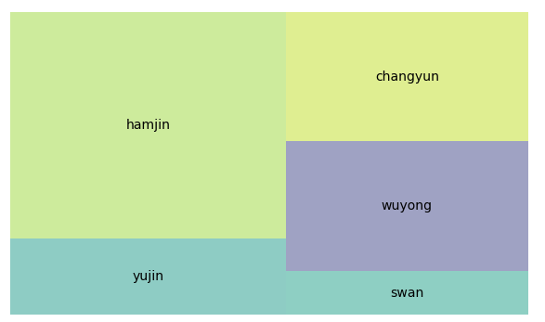
Squarify pip install squarify
Data visualization tool

Slide 4

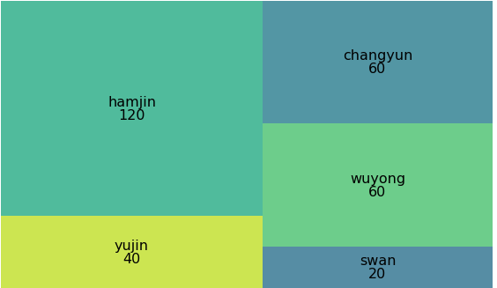
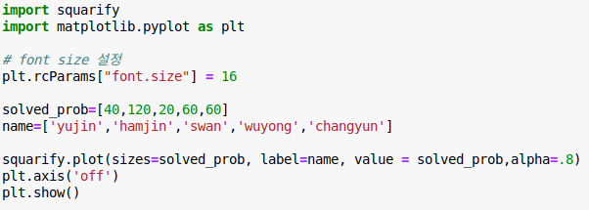
Squarify 두 개의 리스트

Slide 5
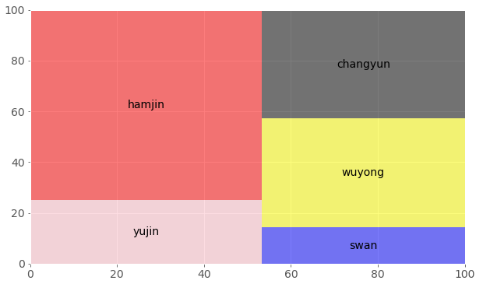

Squarify DataFrame

Slide 6
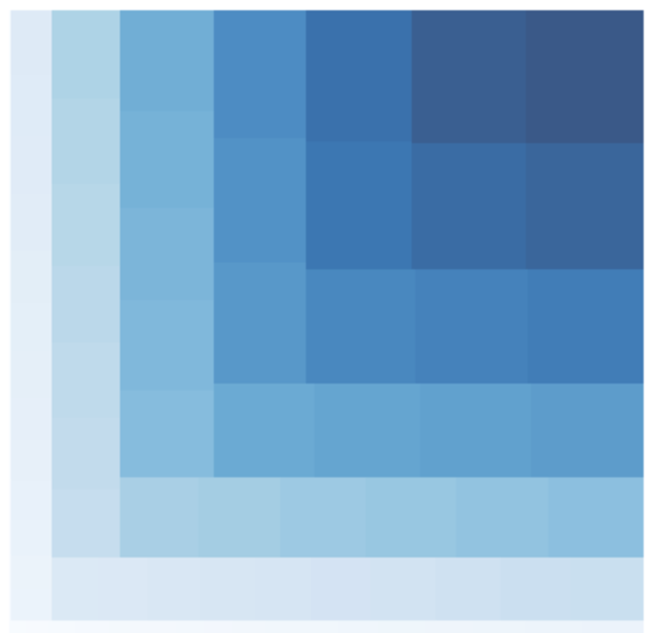
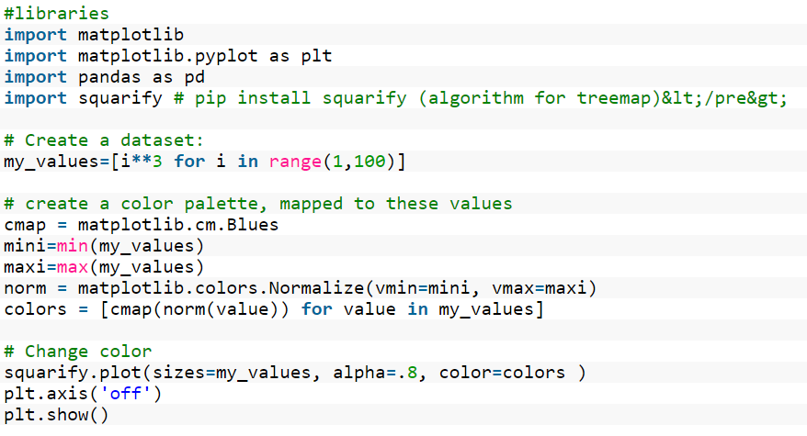
Squarify [참고] color

Slide 7


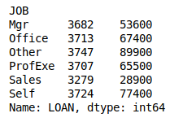
Squarify HMEQ.CSV

Slide 8
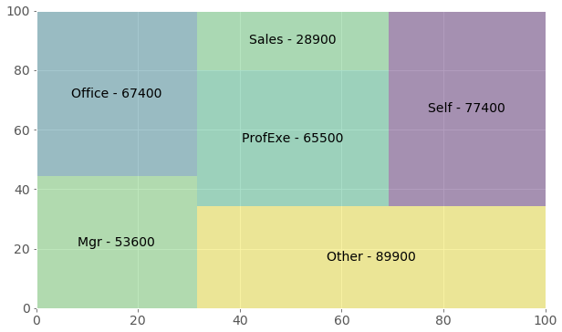

Squarify HMEQ.CSV

Slide 9
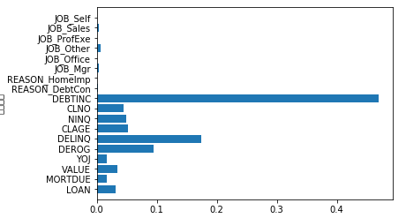
Squarify HMEQ.CSV

Slide 10
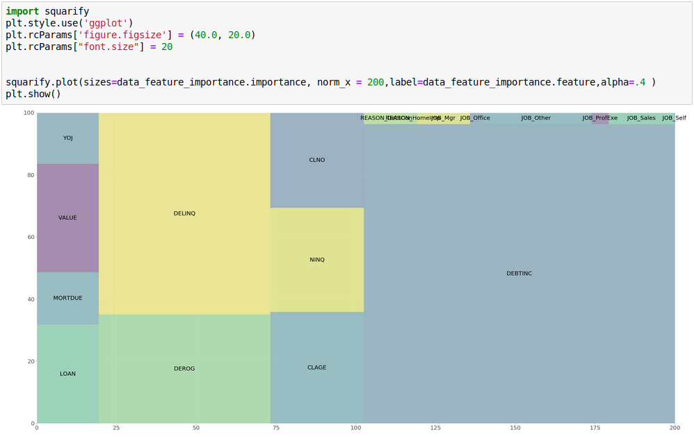
Squarify HMEQ.CSV

Slide 11
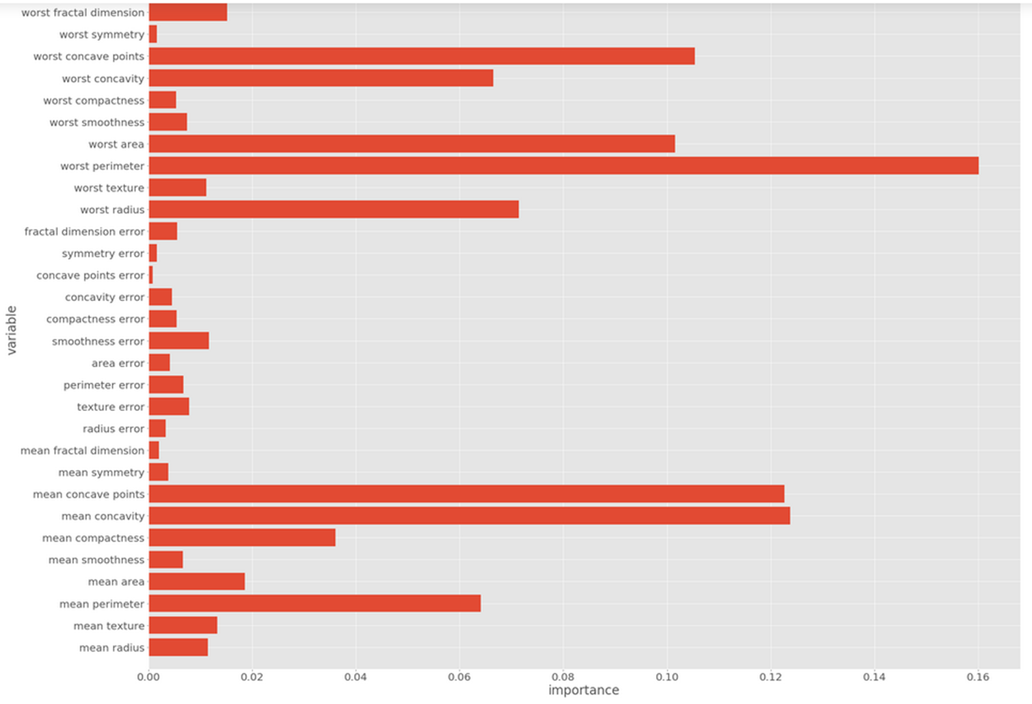
Squarify 유방암.CSV
알아보기 어렵다 !

Slide 12
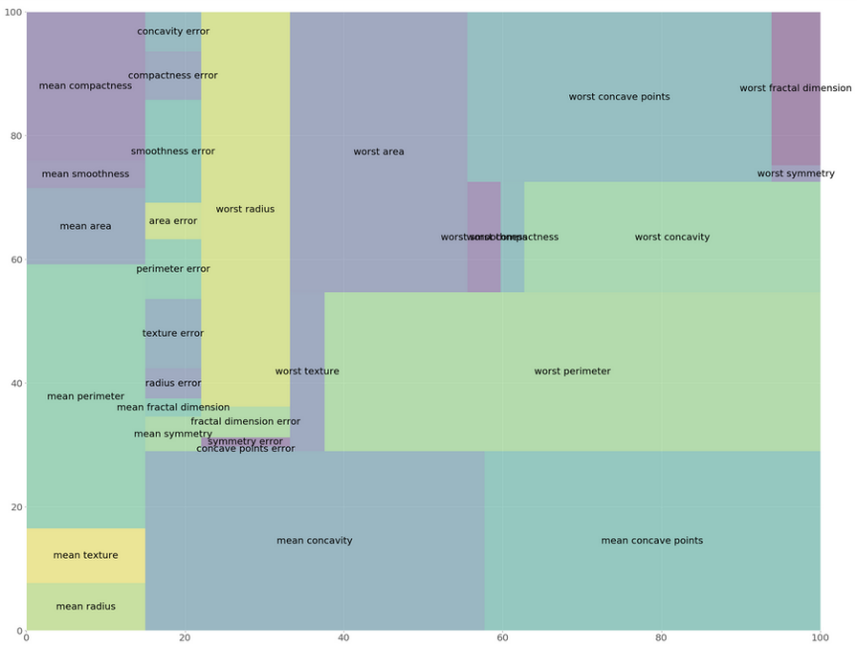
Squarify 유방암.CSV

